Slide 1
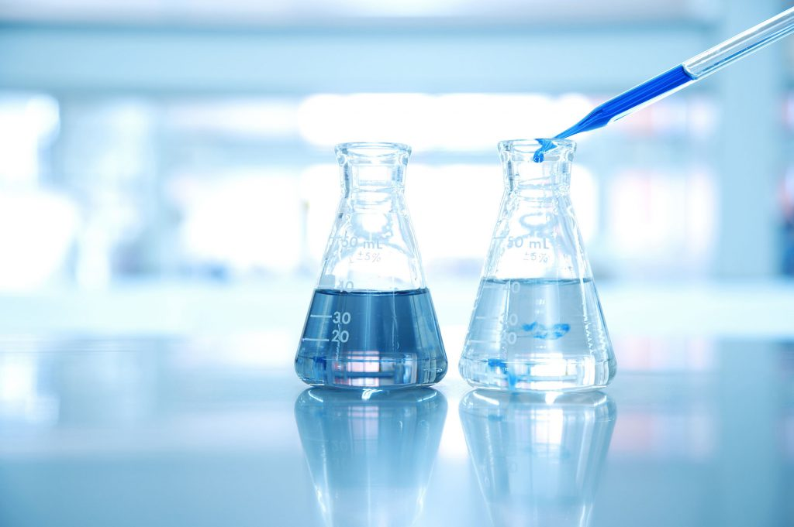
CHAPITRE I :
MICROBIOLOGIE DE L’EAU

Slide 2
I. Généralités
L'eau est l’élément crucial de la vie composant 70 à 90 % de la masse cellulaire des êtres vivants et contribuant à diverses réactions et processus biologiques.
Elle présente des propriétés particulières comme habitat microbien naturel, sa faible teneur en nutriments fait que ses microorganismes indigènes sont oligotrophes contrairement aux allochtones (ou étrangers).
Les biotopes des microorganismes de l'eau peuvent être les eaux souterraines, les eaux de surface ainsi que les sédiments de fond.
Toutes les eaux naturelles contiennent des microorganismes; généralement non pathogène, non corrosif.
Grace à la diversité importante de la microflore aquatique (bactéries, algues, champignons, protozoaires et virus), celle-ci participe dans le flux de matière et d’énergie dans leurs écosystèmes

Slide 3
II. Habitats aquatiques des microorganismes
Eaux de surface
Eaux sous-terraines
Les sédiments

Slide 4
III. Classification des eaux
Eau Naturelle:
Eaux marines
Eaux douces
Eau usées:
Eaux domestiques
Eaux pluviales
Eau brute:
Eau destinée à la consommation après traitement
Eaux industrielles

Slide 5
III. Classification des eaux
III.1. EAUX NATURELLES
Eaux marines | Eaux douces
Salinité élevée: 37-40 g/L Présence des minéraux et des gaz dissous Les microorganismes se trouvent sois en suspension soit adhérés à des surfaces sous marine ou bien adhérés à des sédiments. Diversité de microorganismes extrêmes: barophiles, halophiles, psychrophiles | Présence des algues Présence de la matière organique et des minéraux L’autoépuration est assurée par les bactéries Sensibles aux variations saisonnières

Slide 6
III. Classification des eaux
III.2. EAUX USEES
Eaux domestiques | Eaux industrielles | Eau pluviales
Résulte des activités humaines Comporte des détergents, des graisses, des débris organiques, des eaux de toilettes, des matières azotées et des germes fécaux | Diffèrent selon le type d’industrie Comporte des matières organiques, azotées, phosphorées et des métaux lourd | Eaux de pluie accumulant plusieurs polluants tel que la poussière elles peuvent être collectées par des systèmes de drainage pour être dirigées vers des cours d'eau, des lacs ou des océans. Elles peuvent être utilisées pour l'irrigation mais elles sont non-potables

Slide 7
III. Classification des eaux
III.3. EAUX BRUTES
C’est l’eau destinée à la consommation après traitement, elle est recueillie dans des stations de traitement afin de la « potabiliser » et alimenter les réseaux de distribution des eaux potables,
Une eau propre à la consommation humaine doit répondre à quelques conditions dont celles microbiologiques sont :

Slide 8
IV. Pollution de l’eau
II.1. Définition
On appelle pollution de l'eau toute modification chimique, physique ou biologique de la qualité de l'eau qui a un effet nocif les êtres vivants la consommant.
II.2. Phénomènes de pollution
Eutrophisation
Biofilms

Slide 9
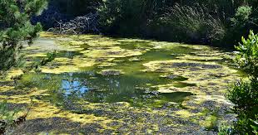
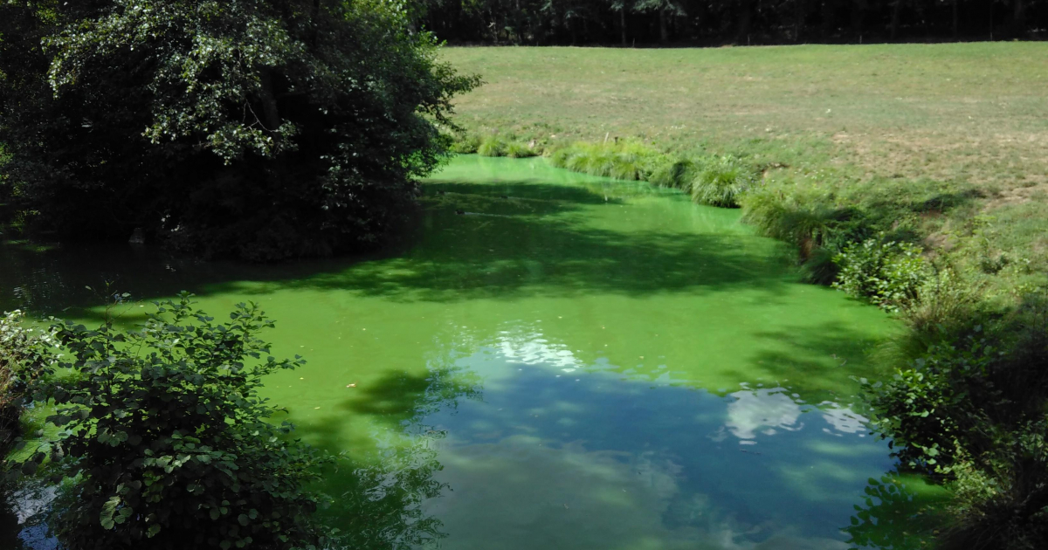
IV. Pollution de l’eau
Phénomène d’eutrophisation

Slide 10
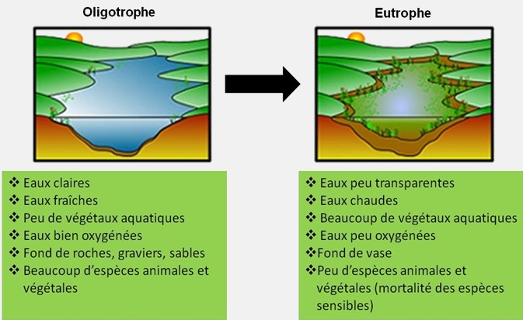
IV. Pollution de l’eau

Slide 11
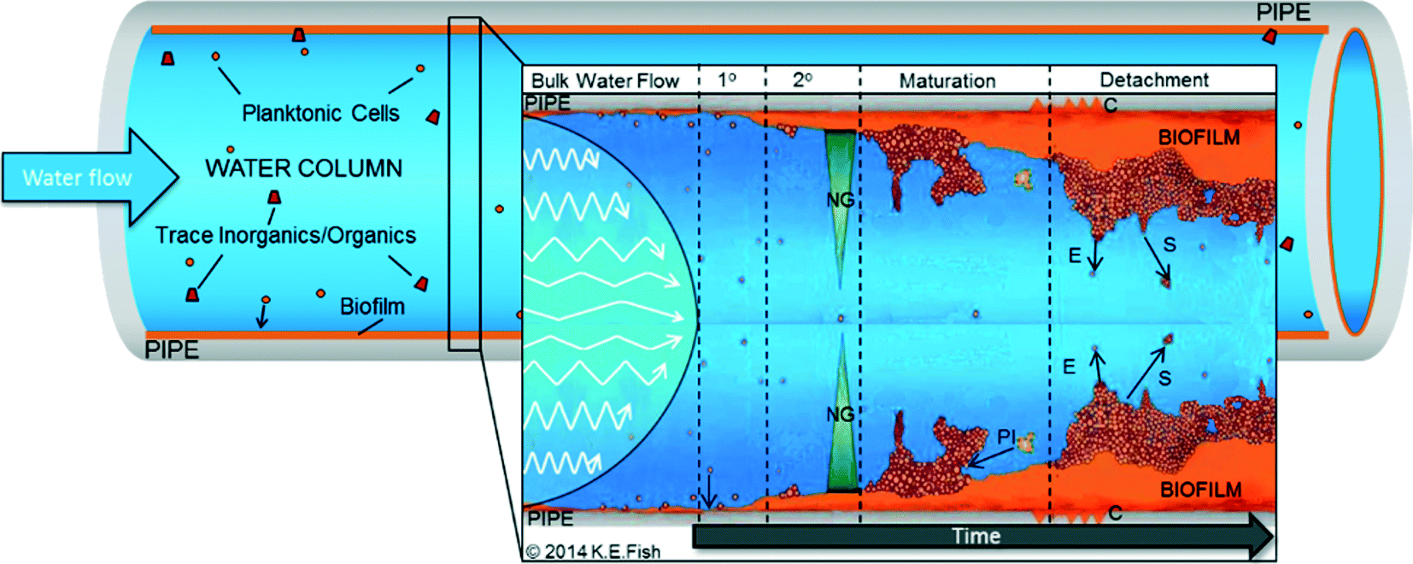
IV. Pollution de l’eau
Développement d'un biofilm dans un « système de distribution d'eau potable »
Au fur et à mesure que la distance à la paroi augmente, l'écoulement devient plus laminaire, 1° - adhésion primaire, 2° - adhésion secondaire, NG - gradient de nutriments, se concentre dans le biofilm, PI - interactions entre protozoaires, C - corrosion de la surface de la conduite, E - érosion, S - envasement.

Slide 12
IV. Pollution de l’eau
Paramètres mesurant la pollution des eaux
MES
Matière En Suspension:
DBO5
DCO
Demande Chimique en Oxygène: quantité de dioxygène consommée par les oxydants chimiques forts pour oxyder les substances organiques (biodégradables et non biodégradables) et minérales de l’eau.
Demande Biologique en Oxygène en 5 jours: c’est la quantité d’oxygène nécessaire pour oxyder les M.O organiques biodégradables (protéines, acides gras, éthanol…) présentes dans l’eau par les bactéries, elle est mesurée pendant 5 jours à 20°C.

Slide 13
IV. Pollution de l’eau
EPURATION DES EAUX USEES
Pré-traitement physique
Traitement primaire
(Bassins de décantation)
Traitement secondaire
(biologique)
Traitement tertiaire

Slide 14
IV. Pollution de l’eau
EPURATION DES EAUX USEES
1. Pré-traitement physique
Consiste à l’élimination des grands déchets, il comporte 03 étapes:
Dégrillage: élimination des déchets en faisant passer l’eau à travers des tamis.
Dessablage: extraction des sables qui se déposent au fond des bassins de traitement .
Dégraissage-Déshuilage: Elimination des huiles et des graisses, des bulles d’air sont injectées pour faire remonter les huiles et les graisses à la surface de l’eau, puis, celles-ci sont raclées.

Slide 15
IV. Pollution de l’eau
EPURATION DES EAUX USEES
2. Traitement primaire (décantation)
L’eau à traiter est décantée dans de grands bassins afin d’éliminer les matières minérales et organiques en suspension qui se déposent au fond du bassin . Il se forme alors des boues dites « boues primaires » qui seront éliminés par la suite.
Une « floculation » peut être appliquée en ajoutant des produites chimiques qui captent les matières en suspension

Slide 16
IV. Pollution de l’eau
EPURATION DES EAUX USEES
Traitement secondaire (biologique)
Les M.O contenues dans l’eau sont dégradées par les microorganismes, le plus souvent des bactéries (Bacillus, Pseudomonas…) dans des bassins d’activation biologiques équipés de diapositifs d’aération.
Boues activées
Lits bactériens
Lagunage
biofiltres

Slide 17
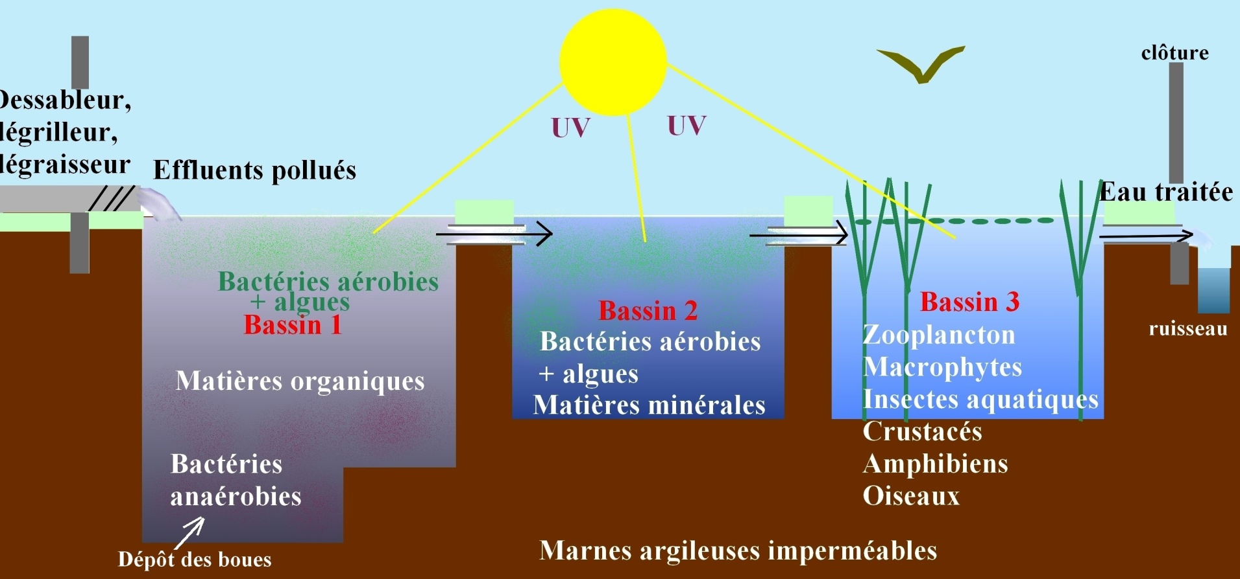
IV. Pollution de l’eau
EPURATION DES EAUX USEES
Bassin de lagunage
Bassins de lagunage

Slide 18
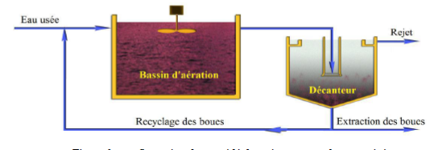
IV. Pollution de l’eau
EPURATION DES EAUX USEES
Bassin de lagunage
Traitement par boues activées

Slide 19
IV. Pollution de l’eau
EPURATION DES EAUX USEES
Traitement tertiaire
Appliqué dans certaines stations d’épuration afin d’obtenir une plus pure, il consiste à éliminer le phosphore et l’azote (nitrification- dénitrification), il implique aussi un traitement bactériologique (ozonation, chloration…)

Slide 20
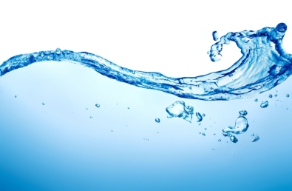
V. Potabilisation des eaux brutes
7. Chloration
6. Filtration : charbon actif
5. Ozonation
4. Filtration
Désinfection
3. Décantation
2. Coagulation/Floculation
1. Dégrillage
L’OMS définit des réglementations bien précises pour assurer la qualité chimique et bactériologique de l’eau potable.
L’eau brute subit plusieurs traitements à fin de la qualifier de « Potable»:
Eau brute

Slide 21
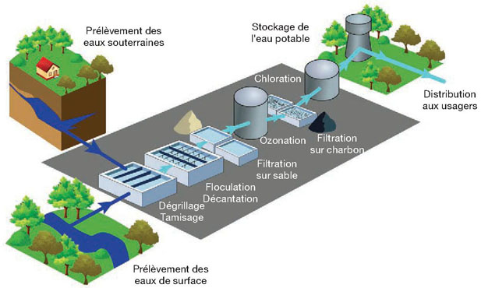
V. Potabilisation des eaux brutes

Slide 22
V. Potabilisation des eaux brutes
1. Dégrillage: Vise à éliminer les gros déchets par filtration puis par passage à travers des tamis
3. Décantation: élimination des floc et des matières en suspension par gravité
4. Filtration sur sable: Passage de l'eau à travers un lit de sable fin afin d’éliminer les matières en suspension restantes.
2. Coagulation/Floculation: Coagulation : déstabilisation des matières colloïdales en ajoutant des coagulants pour que celles-ci s’agglomèrent . Floculation: des produits chimiques sont ajoutés pour induire la formation de floc à partir des matières colloïdales agglomérés

Slide 23
V. Potabilisation des eaux brutes
5. Ozonation: l'ozone est un gaz est doté d’une action bactéricide et antivirale permettant une désinfection d é l’eau. Il contribue également à la couleur et la saveur de l’eau.
7. Chloration: Ajout du chlore Ajout de produits chlorés (pastilles de chlore, eau de javel,….) dans les points du réseau de distribution afin de garantir la qualité microbiologique
6. Filtration sur charbon actif: utilisé pour la désinfection et contribue également à l’élimination des macromolécules naturelles, des composés responsables de la couleur, de goûts et odeurs, des pesticides, des colorants, des métaux toxiques (cadmium, mercure…) présents à l’état de traces dans les eaux.

Slide 24
VI. Autoépuration des eaux naturelles
C’est la capacité de l’eau naturelle à se nettoyer elle-même grâce à sa flore autochtone en dégradant les matières organiques polluantes. Ce phénomène se produit généralement dans les rivières et les lacs, il est basé sur des interactions entre les composantes de la biocénose en question : ses végétaux, ses poissons, ses invertébrés et sa flore microbienne (protozoaires et bactéries).
L’autoépuration inclut plusieurs processus biogéochimiques (oxydoréduction, photosynthèse, respiration, dilution…) qui aboutissent à la l’élimination de la charge polluante afin que l’eau retrouve sa pureté. Pour qu’elle se produise, certaines conditions doivent se réunir dont la température de l’eau et sa teneur en oxygène et une charge polluante qui n’est pas importante.

Slide 25
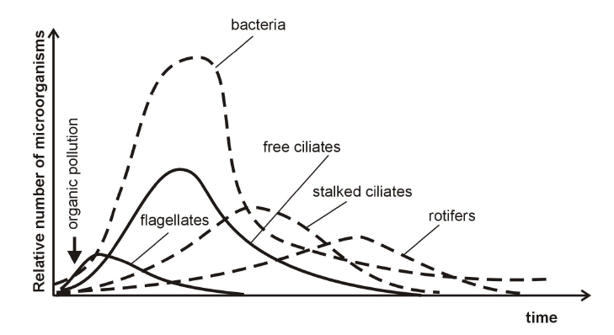
VI. Autoépuration des eaux naturelles
Succession de micro-organismes au cours du processus d'auto-épuration
Mécanisme
Une diversité importante d’organismes et de microorganismes contribuent au phénomène de l’autoépuration, ces derniers utilisent et minéralisent la matière organique polluante (protéines, sucres, graisses, cellulose, lignine…) produisant ainsi de la matière minérale (H₂O, CO₂, NO3-, SO₄ ²⁻…).
Au long du processus de l'autoépuration, il y a succession de certains groupes microbiens dont l’action change progressivement l’écosystème :

Slide 26
VI. Autoépuration des eaux naturelles
Succession de micro-organismes au cours du processus d'auto-épuration
Mécanisme
1. Elimination des microorganismes
Amensalisme : se manifeste par la production de substances antimicrobiennes par les actinomycètes
Le parasitisme : présenté par le rôle des bactériophages et du Bdellovibrio dans l’élimination de certains groupes bactériens.
la prédation: par les protozoaires qui attaquent la biomasse bactérienne auto-épuratrice développée
Bactériolyse : exemple des mycétozoaires qui lyse Serratia marcescens
Autolyse bactérienne
https://www.canal-u.tv/chaines/cerimes/phenomenes-d-auto-epuration-dans-les-eaux

Slide 27
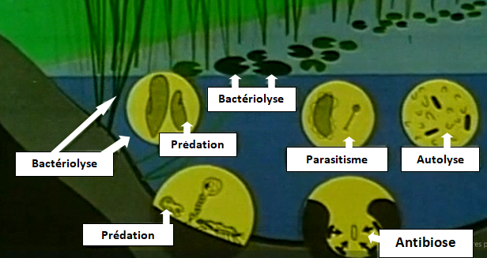
VI. Autoépuration des eaux naturelles
Succession de micro-organismes au cours du processus d'auto-épuration

Slide 28
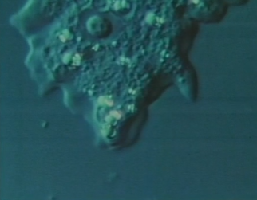
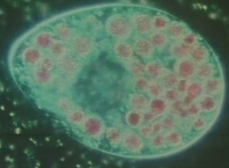
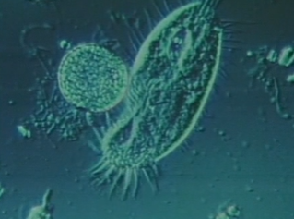
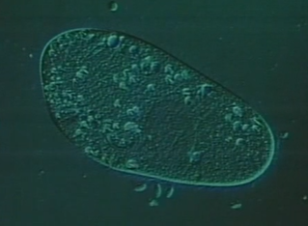
VI. Autoépuration des eaux naturelles
Succession de micro-organismes au cours du processus d'auto-épuration
Exemples de prédation
Amibes capturent les microorganismes avec ses pseudopodes
Colpidium avec des cellules colorés dans les vacuoles
Ciliés prédatrices de bactéries
Paramécie qui se nourrie des bactéries

Slide 29
VI. Autoépuration des eaux naturelles
Succession de micro-organismes au cours du processus d'auto-épuration
2. Biodégradation de la matière organique
Les microorganismes épurateurs les plus rencontrés sont Pseudomonas, Acinetobacter, Cytophaga et Flavobacterium, Aeromonas et les Entérobactériaceae. Clostridium et Desulfovibrio interviennent aussi dans l’épuration.
Les algues, par photosynthèse, assure l’oxygénation du milieu.

Slide 30
VI. Autoépuration des eaux naturelles
Succession de micro-organismes au cours du processus d'auto-épuration
En aérobiose, la fermentation ou l'oxydation des matières organiques par les microorganismes aboutissent à la formation de matières minérales.
En absence d’oxygène, la fermentation dégage du méthane et souvent des sulfures nuisibles pour l’écosystème.
Après transformation, les substances organiques polluantes minéralisés par les microorganismes sont éliminés dans l'atmosphère.
Enfin, la minéralisation totale de l'azote et du soufre est réalisée grâce aux chimiolithotrophes.

Slide 31
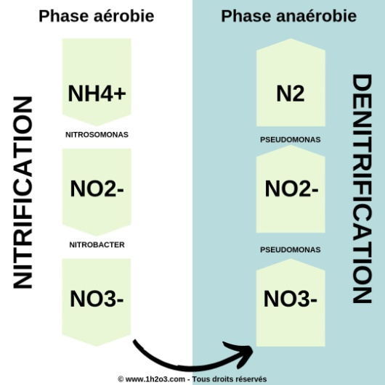
VI. Autoépuration des eaux naturelles
Succession de micro-organismes au cours du processus d'auto-épuration
L’azote sous ses formes : nitrate (NO₃ ⁻), nitrite (NO₂ ⁻) l’ammonium (NH₄ ⁺) est éliminé par :
Nitrification : Lors de la nitrification, l’ammonium est transformé en nitrite puis nitrate en conditions aérobies, sous l’effet des microorganismes : Nitrosomonas et Nitrobacter.
Dénitrification : La dénitrification a lieu en condition anaérobie
La dégradation de l’ammonium directement en N₂ peut être réalisée par les bactéries Anammox

